Slide 1
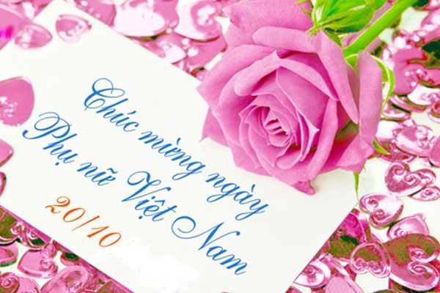

Slide 2
Truyền thống của người phụ nữ Việt Nam

Slide 3
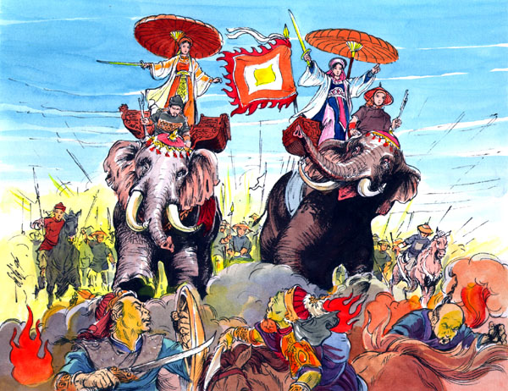
Chủ tịch Hồ Chí Minh có câu: “Non sông gấm vóc Việt Nam do phụ nữ ta, trẻ cũng như già, ra sức dệt thêu mà nên tốt đẹp rực rỡ”. Người phụ nữ Việt Nam yêu nước ngày càng có tri thức, có sức khoẻ, càng năng động, sáng tạo, có lối sống văn hoá, có lòng nhân hậu, quan tâm tới lợi ích xã hội và cộng đồng.
- Trải qua nhiều thăng trầm của xã hội, những người bà, người mẹ luôn luôn thể hiện vai trò tích cực, đảm đang, với tấm lòng nhân hậu đã đóng góp nhiều công sức cho sự nghiệp giải phóng dân tộc, giành độc lập cho đất nước.
- Ngày 20 tháng 10 năm 1930 Hội Phụ nữ phản đế Việt Nam nay là Hội Liên hiệp phụ nữ Việt Nam được thành lập. Đánh dấu sự kiện này, Đảng cộng sản quyết định chọn ngày 20/10 hàng năm làm ngày truyền thống của tổ chức và đây cũng được xem là ngày kỷ niệm và tôn vinh phụ nữ Việt Nam, lấy tiên là ngày Phụ nữ Việt Nam.

Slide 5
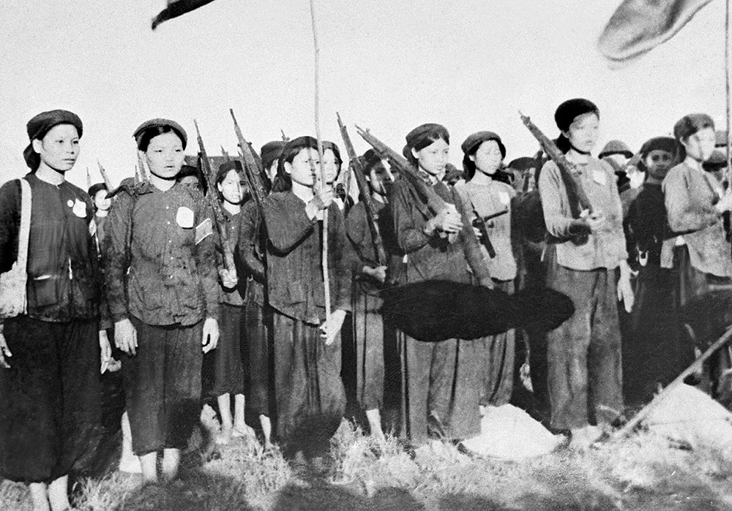
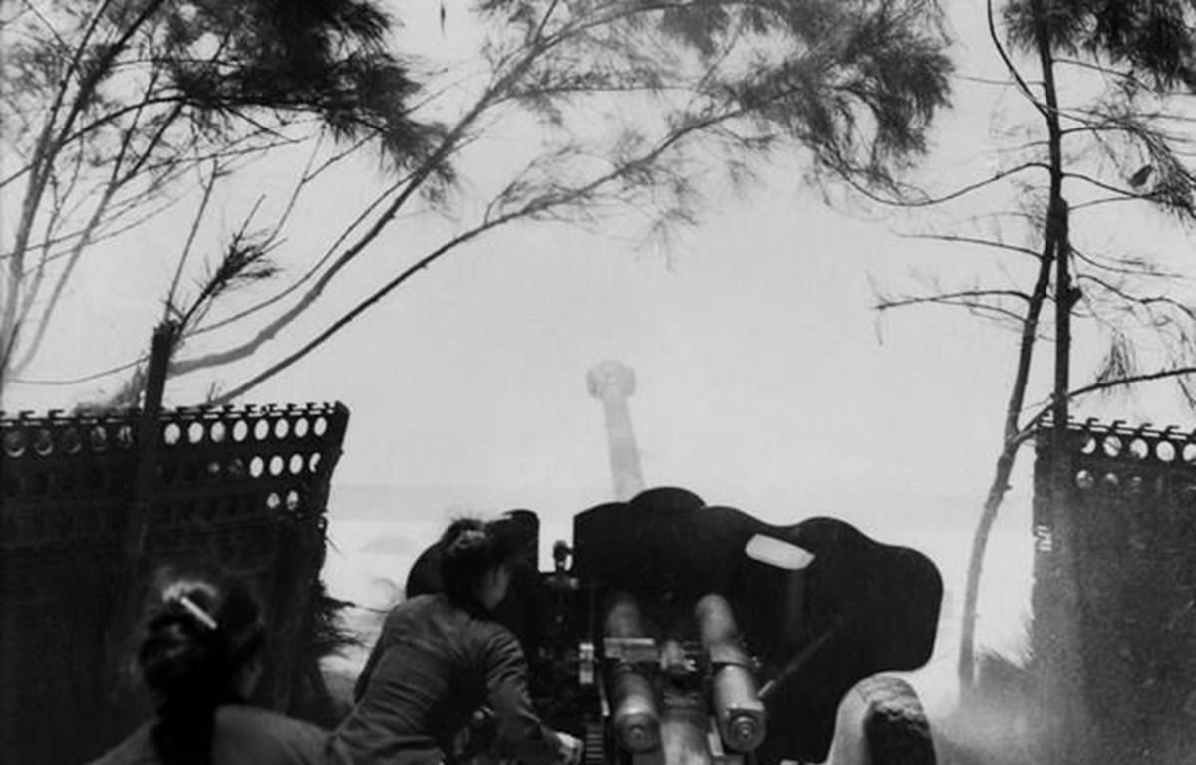
Những “bông hoa thép”- anh hùng kháng chiến
Nữ pháo binh Ngư Thủy.' Nữ dân quân pháo binh Ngư Thủy (Quảng Bình) bắn cháy tàu chiến Mỹ trong trận đánh chiều 7/2/1967
Đội nữ du kích Hoàng Ngân, Hưng Yên, năm 1954. (Ảnh tư liệu)

Slide 6
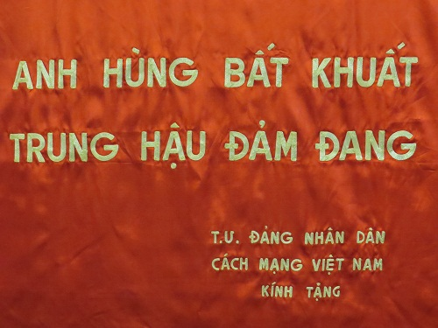
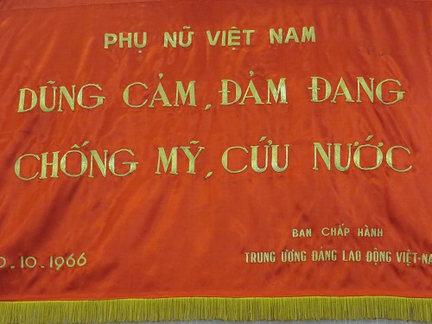
Ngày 8/3/1965, nhân kỷ niệm 55 năm ngày quốc tế phụ nữ (1910-1965), Bác Hồ đã tặng họ bức trướng thêu 8 chữ vàng nhằm đánh giá cao cống hiến của phụ nữ :
"Anh hùng – Bất khuất – Trung hậu – Đảm đang"

Slide 7
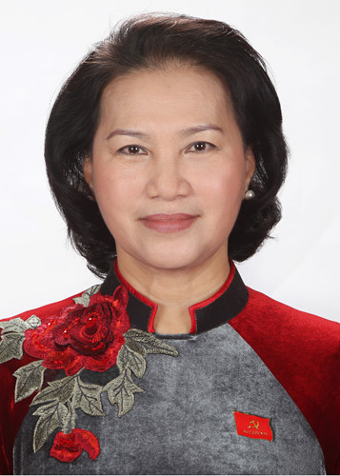
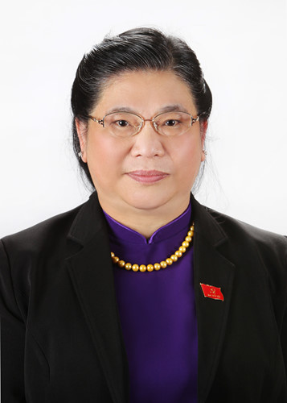
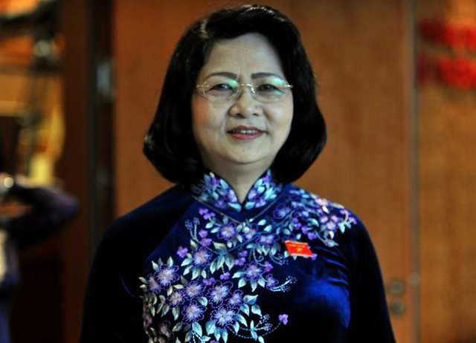
Những nguyên thủ quốc gia…
Bà Đặng Thị Ngọc Thịnh, Phó Chánh văn phòng Trung ương Đảng đã được Quốc hội bầu giữ chức vụ Phó Chủ tịch
Bà Nguyễn Thị Kim Ngân sinh năm 1954, quê Bến Tre, từng giữ chức vụ: Phó Chủ tịch Quốc hội.
Bà Tòng Thị Phóng sinh năm 1954, quê Sơn La, nguyên Phó Chủ tịch Quốc hội khóa XIII.

Slide 8
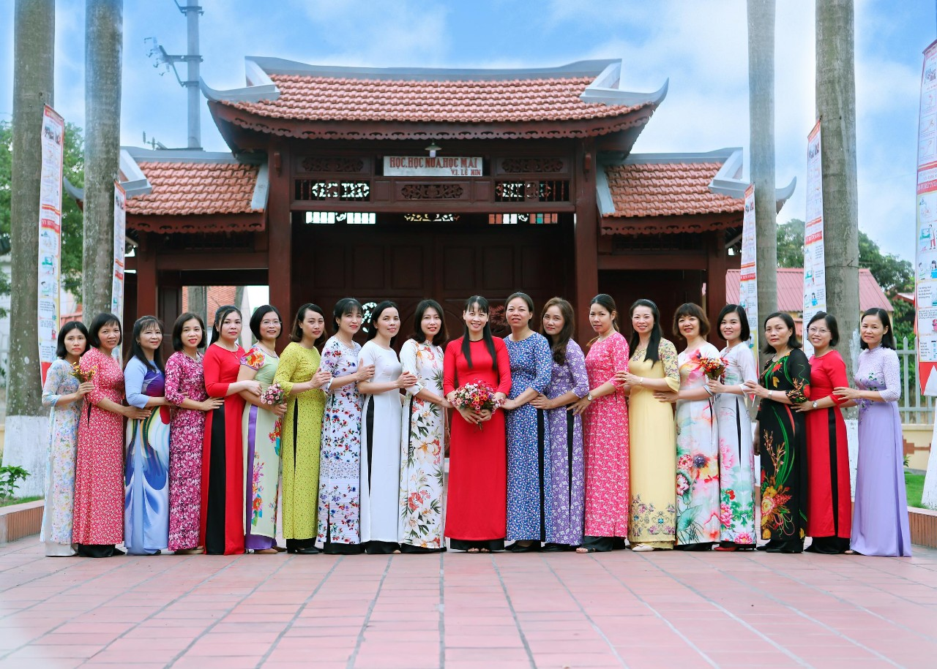

Slide 9
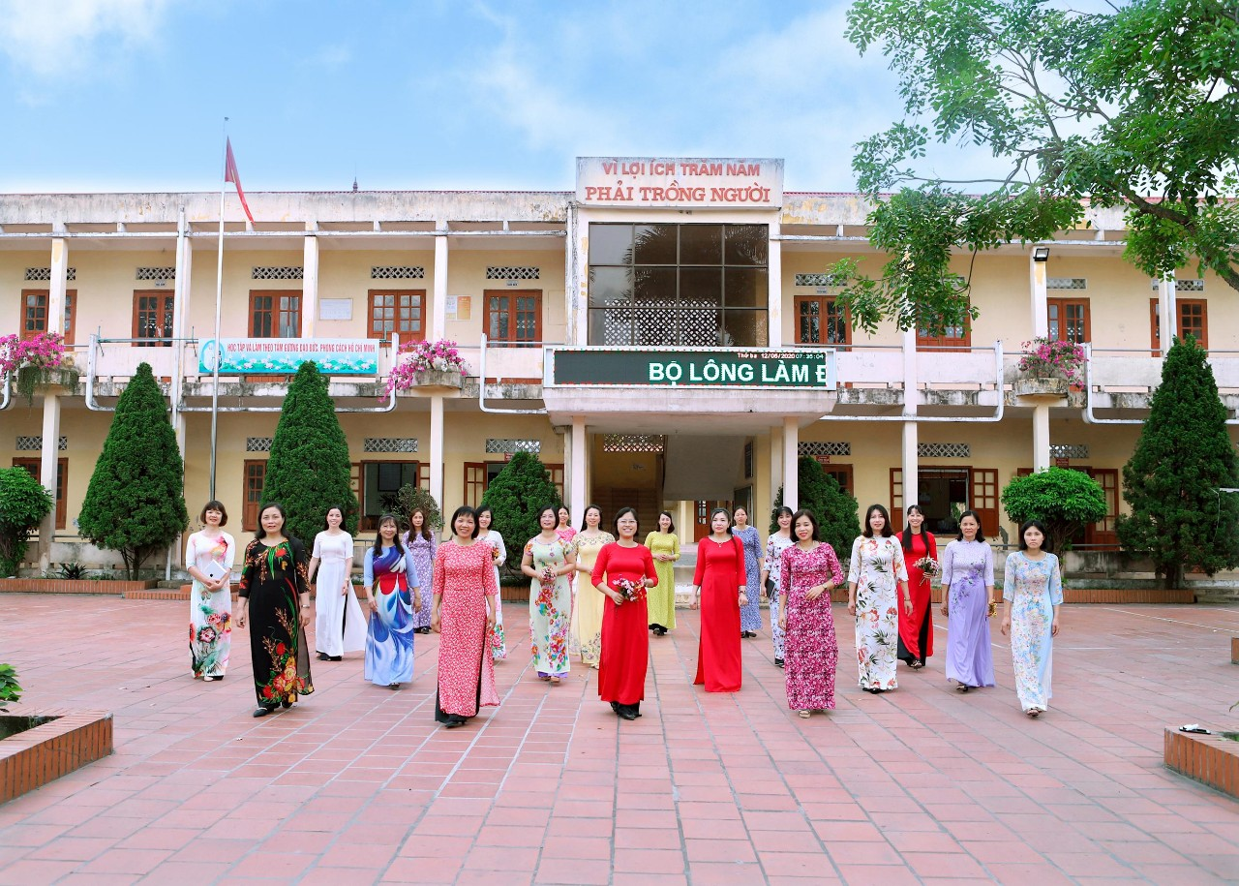

Slide 10
CẢM ƠN CÁC EM!!!
THANK YOU!

